Slide 1

TRƯỜNG CAO ĐẲNG LÝ TỰ TRỌNG
BÀI GIẢNG
MÔN : BẢO TRÌ THIẾT BỊ CÔNG NGHIỆP
GV: Nguyễn Thanh Giang

Slide 2

Chương 2.BÀO TRÌ BẢO DƯỠNG ĐỘNG CƠ 1 PHA
2.1
Cấu tạo
2.2
Nguyên lý hoạt động
2.3
Những hư hỏng thường gặp
2.4
Làm sạch bên ngoài động cơ
2.5
Bảo dưỡng ổ bi
2.6
Kiểm tra cách điện cuộn dây

Slide 3
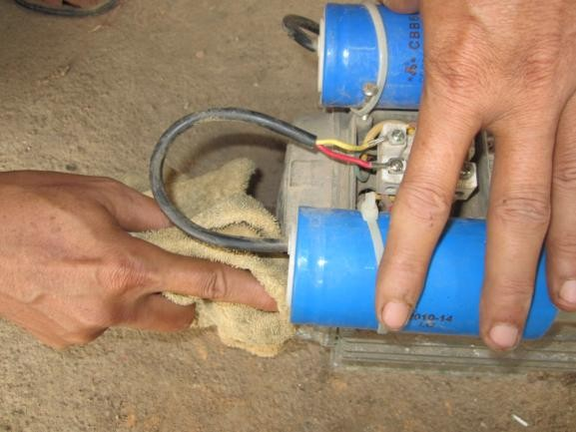
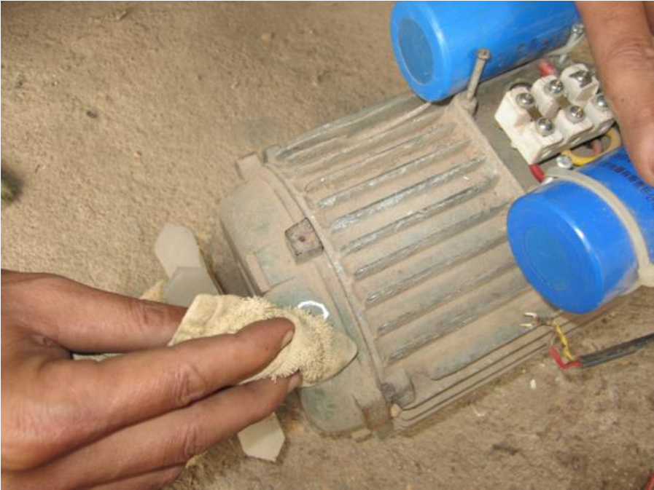
2.4. Làm sạch bên ngoài động cơ
a. Làm sạch nắp trước
Dùng giẻ lau làm sạch bên ngoài nắp trước của động cơ
b. Làm sạch nắp sau
Dùng giẻ lau làm sạch bên ngoài nắp sau của động cơ

Slide 4
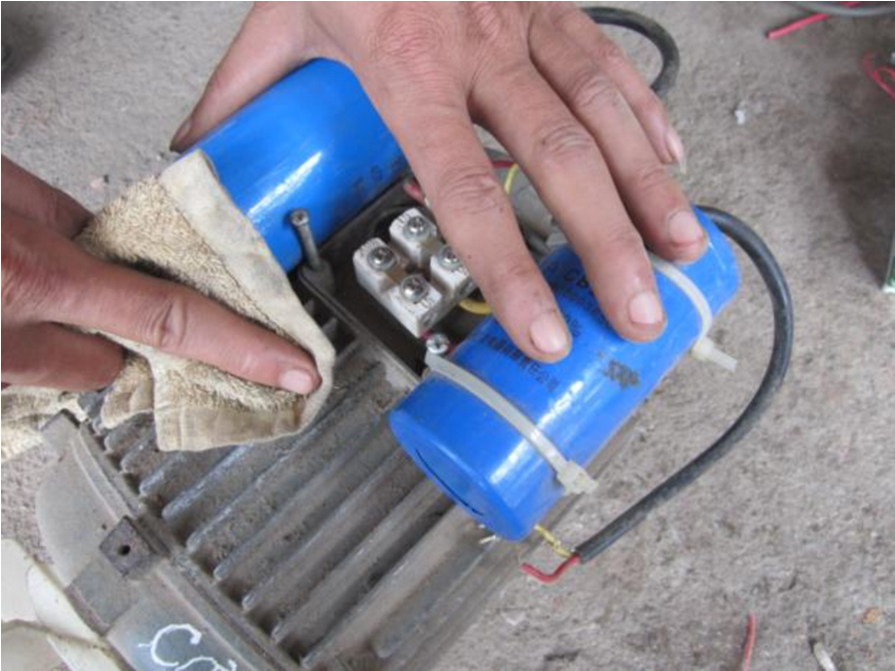
2.4. Làm sạch bên ngoài động cơ
c. Làm sạch vỏ stator
Dùng giẻ lau làm sạch bên ngoài stator của động cơ

Slide 5
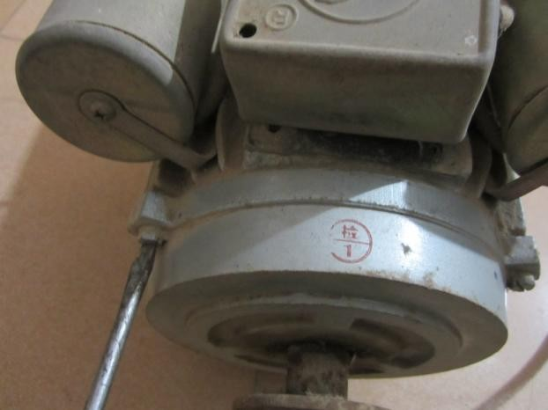
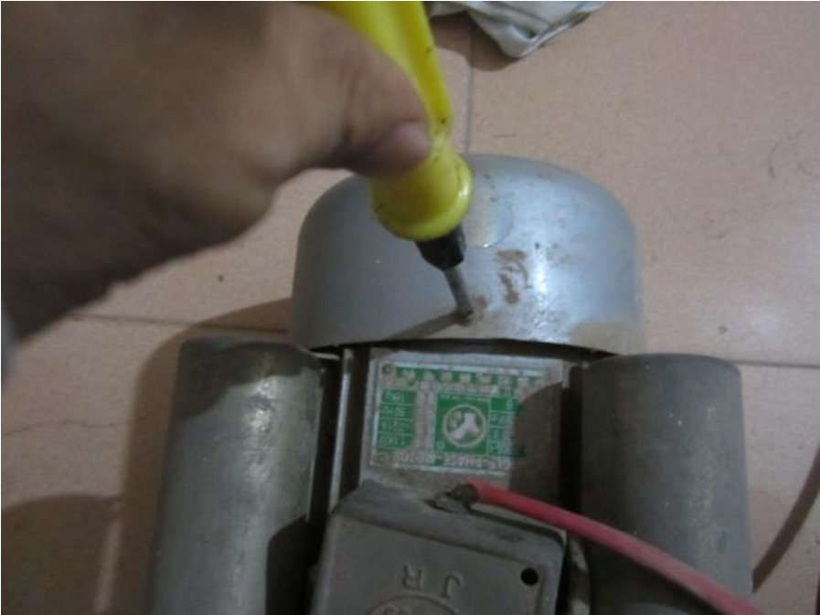
2.5 Bảo dưỡng bi đỡ trục rotor
a.Tháo nắp trước
Dùng tuốcnơvít tháo các vít bắt nắp trước với stator
b. Tháo nắp sau
Dùng tuốcnơvít tháo nắp hộp bảo vệ quạt gió

Slide 6
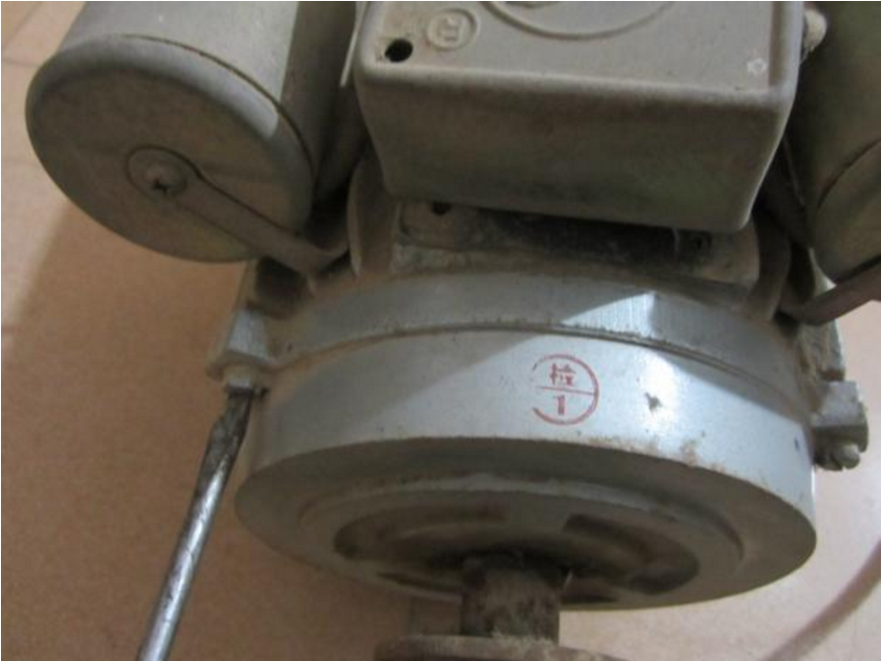
2.5. Bảo dưỡng bi đỡ trục rotor
b. Tháo nắp sau
Dùng tuốcnơvít tháo các vít bắt nắp sau với stator

Slide 7
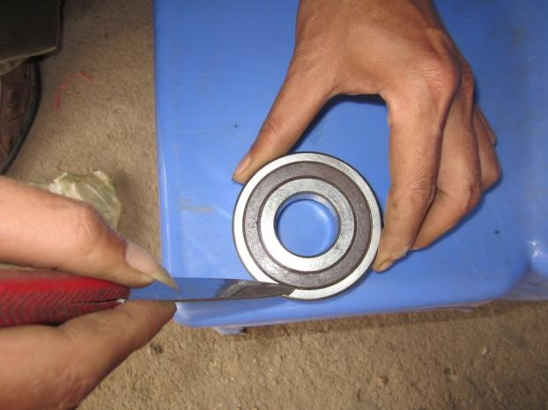
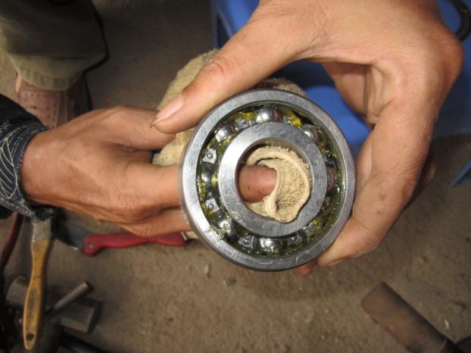
2.5. Bảo dưỡng bi đỡ trục rotor
c. Tháo nắp chắn mỡ ổ bi
Dùng dụng cụ chuyên dùng cạy nắp chắn mỡ ra khỏi áo bi
Chú ý vị trí cạy và tránh biến dạng nắp chắn mỡ
d. Làm sạch ổ bi
Dùng giẻ lau làm sạch bên trong và bên ngoài ổ bi, làm sạch mỡ cũ

Slide 8
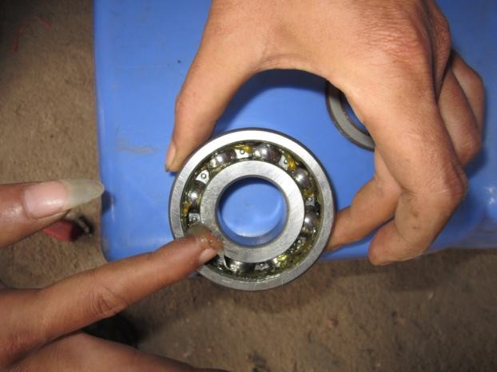
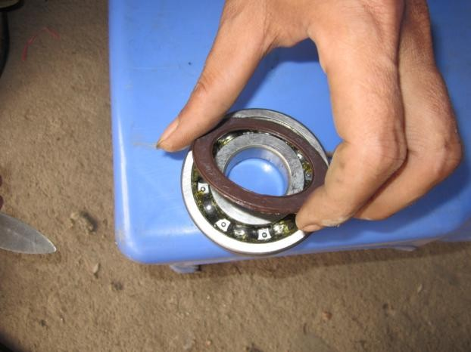
3. Bảo dưỡng bi đỡ trục rotor
e. Tra mỡ mới vào ổ bi
Vừa bôi mỡ vừa ép chặt mỡ vào trong vòng bi
f. Lắp nắp chắn mỡ ổ bi
Đặt nắp chắn mỡ vào ổ bi đúng chiều

Slide 9
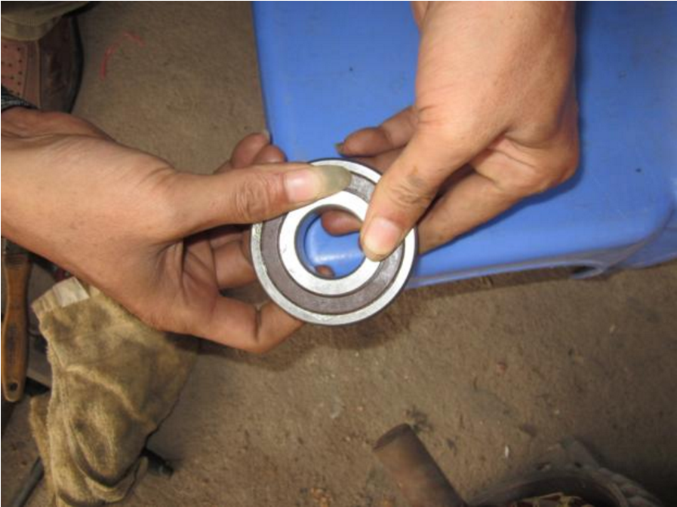
2.5. Bảo dưỡng bi đỡ trục rotor
f. Lắp nắp chắn mỡ ổ bi
Dùng tay ép đều nắp chắn mỡ vào ổ bi sao cho nắp chắn mỡ vào khớp với áo bi
g. Lắp nắp trước Dùng tuốcnơvít siết chặt các vít bắt nắp trước với stator

Slide 10

2.5. Bảo dưỡng bi đỡ trục rotor
h. Lắp nắp sau
Dùng tuốcnơvít siết chặt các vít bắt nắp sau với stator
Dùng tuốcnơvít siết chặt các vít bắt nắp hộp bảo vệ quạt gió

Slide 11
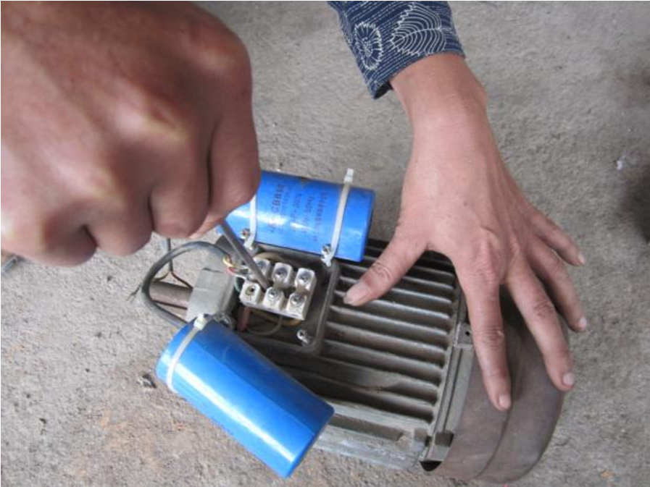
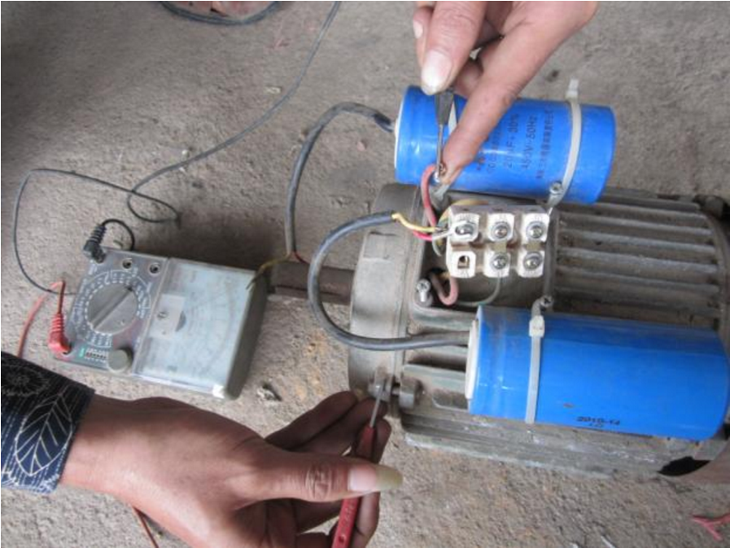
2.6 Kiểm tra cách điện cuộn dây
2.6.1 Tháo đầu nối dây ở hộp đấu nối
Dùng tuốcnơvít tháo các vít bắt ở cầu đấu nối dây tháo rời đầu dây điện ra
2.6.2 Kiểm tra cách điện cuộn dây với vỏ máy
Dùng đồng hồ vạn năng thang đo điện trở một đầu que đo để vào 1 đầu dây của cuộn dây một đầu que đo còn lại để vào vỏ máy nếu giá trị đo được là 0 thì cuộn dây được cách điện tốt

Slide 12
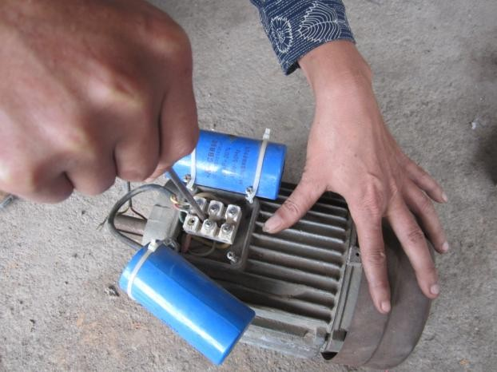
2.6 Kiểm tra cách điện cuộn dây
2.6.3 Lắp đầu nối dây ở hộp đấu nối
Dùng tuốcnơvít siết lại các vít bắt ở cầu đấu nối dây lắp lại đầu dây điện vào với tụ và dây nguồn.

Slide 13
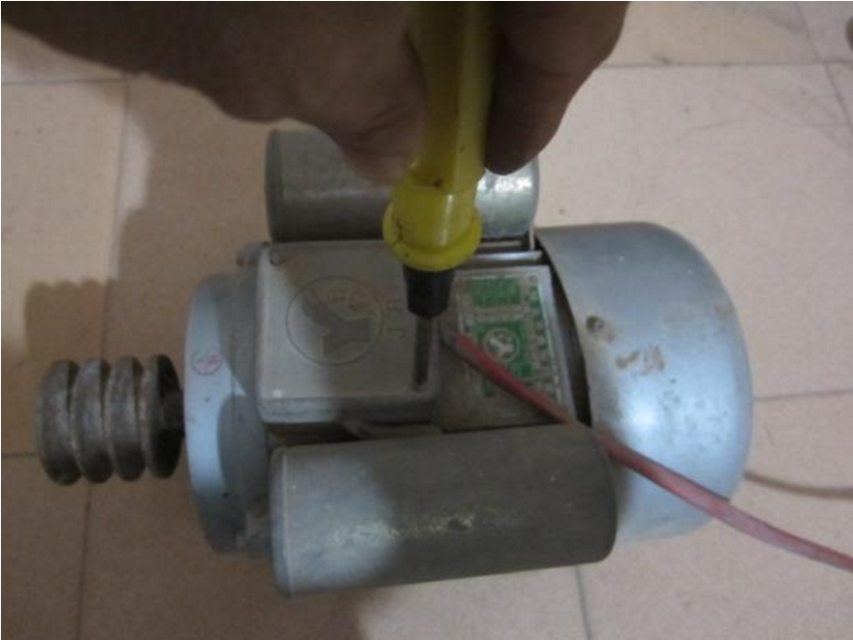
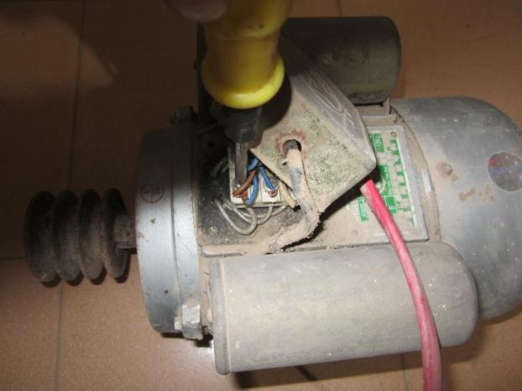
2.7 Kiểm tra thay tụ điện
2.7.1. Tháo tụ điện
Dùng tuốcnơvít tháo các vít bắt nắp hộp đấu dây
Dùng tuốcnơvít tháo các đầu dây điện stator và tụ điện

Slide 14
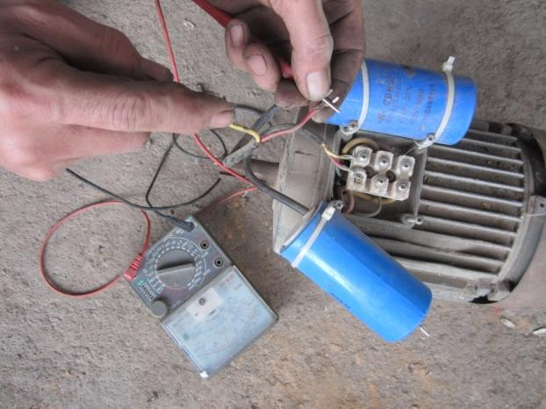
2.7. Kiểm tra thay tụ điện
2.7.1 Tháo tụ điện
Dùng tuốcnơvít tháo các vít bắt tụ điện và giá đỡ tụ
2.7.2 Kiểm tra tụ điện
Dùng đồng hồ vạn năng đặt thang đo điện trở để mỗi đầu que đo vào 1 đầu dây tụ điện nếu đồng hồ báo ở 1 giá trị điện trở nào đó ( ≈ 0) sau đó kim đồng hồ nhanh chóng trở về ∞ là tụ điện tốt .

Slide 15
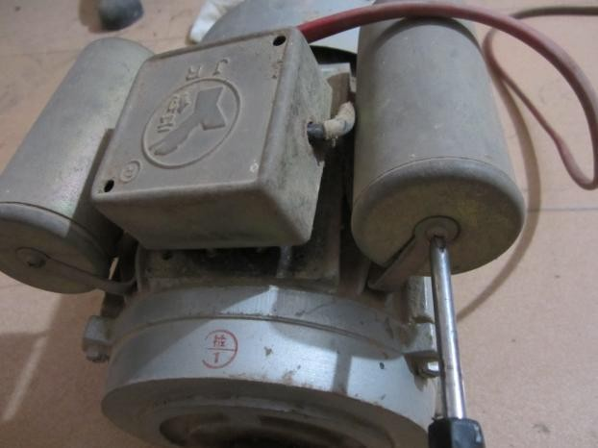
2.7 Kiểm tra thay tụ điện
2.7.3 Lắp tụ điện
Dùng tuốcnơvít siết chặt các vít bắt tụ điện và giá đỡ tụ
Dùng tuốcnơvít siết chặt các đầu dây điện stator và tụ điện

Slide 16
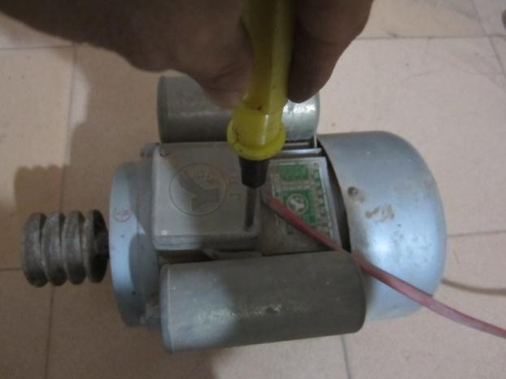
2.7 Kiểm tra thay tụ điện
2.7.3 Lắp tụ điện
Dùng tuốc nơ vít siết các vít bắt nắp hộp đấu dây

